Slide 1
RENDICIÓN DE CUENTAS 2017
DIRECCIÓN DISTRITAL Y ARTICULACIÓN TERRITORIAL
ZONA 3
(COTOPAXI, CHIMBORAZO, PASTAZA, TUNGURAHUA)

Slide 2

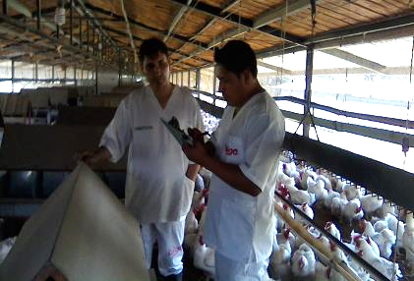
SANIDAD ANIMAL
422 REGISTRADAS

Slide 3
SANIDAD ANIMAL
PROYECTO DE ERRADICACIÓN DE LA FIEBRE AFTOSA
97,71%
605000
594141
PROYECTO DE PESTE PORCINA CLÁSICA
165,64%
162594
258924

Slide 4
ACCESO A MERCADOS INTERNACIONALES
5308 TONELADAS EXPORTADAS
*OTROS (HOLANDA, CHILE, TAILANDIA, HONG KONG, SOUTH AFRICA, TAIWAN, URUGUAY, PROTUGAL ALEMANIA, RUSIA)
* 64 IMPORTACIONES DE POLLITO BEBE EN EL 2017

Slide 5
INOCUIDAD DE ALIMENTOS
25
HABILITADOS
100
HABILITADOS

Slide 6
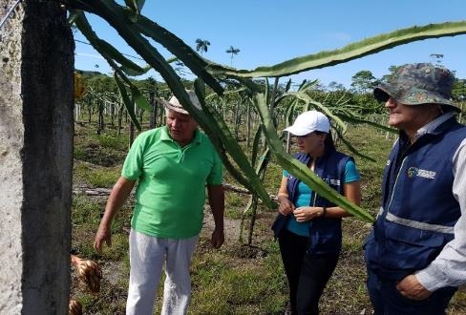
24 CERTIFICADOS

Slide 7
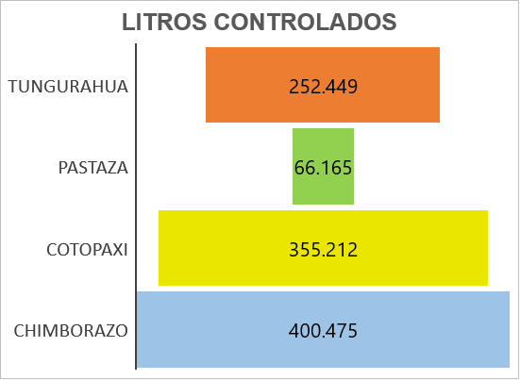
106 OPERATIVOS
CAUSAS
Presencia de antibióticos, acidez de leche, conservantes de densidad baja
86.730 LITROS DECOMISADOS

Slide 8
SANIDAD VEGETAL
12.987 VIGILADAS
484 AFECTADAS
5.961 PREDIOS VIGILADOS

Slide 9
REGISTRO DE CENTROS DE MATERIAL VEGETAL DE PROPAGACIÓN
TOTAL DE REGISTROS
396

Slide 10
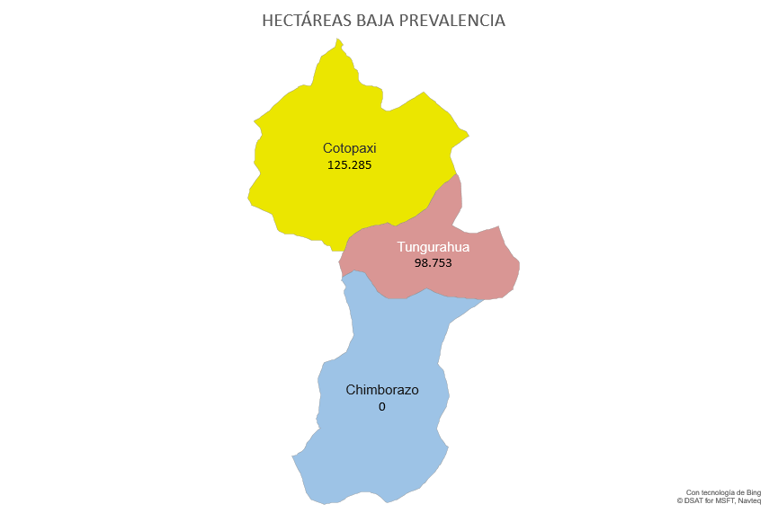
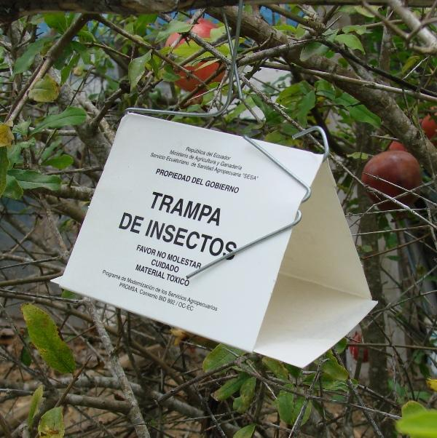
PROYECTO NACIONAL DE MANEJO DE MOSCA DE LA FRUTA
224.058 HECTÁREAS BAJA PREVALENCIA

Slide 11
1.053
REGISTRADOS

Slide 12
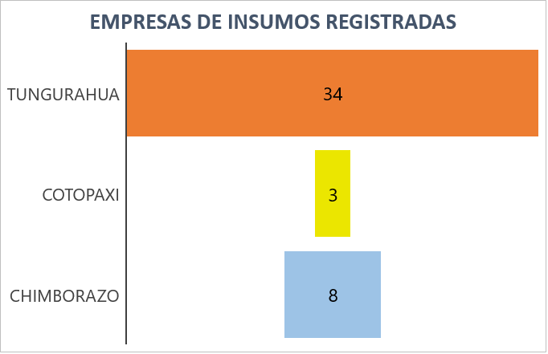
45 EMPRESAS
REGISTRADAS
33 EMPRESAS CON CERTIFICACIÓN BPM

Slide 13
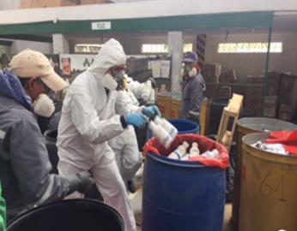
REGISTROS AGROPECUARIOS
INVENTARIOS DE PLAGUICIDAS OBSOLETOS
6,51 TONELADAS
INVENTARIADAS

Slide 14
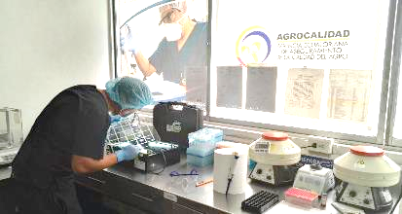
LABORATORIOS
Diagnóstico Animal:
Calidad de Leche
Diagnóstico Vegetal:
1.355 Análisis Realizados
312 muestras
237 muestras
806 muestras
Porcentaje Cumplimiento
112%

Slide 15
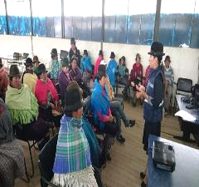




COMUNICACIÓN SOCIAL
16.230
CAPACITADOS
SOCIALIZACIÓN DE SERVICIOS
4.303
USUARIOS
2.102
HOMBRES
2.201
MUJERES

